Slide 1
«Презентация к уроку по учебному предмету «Изобразительное искусство» в 5-ом классе на тему
«Хохлома. Урок-практикум»

Slide 2

Продолжая традиции родной старины…

Slide 3

2
Хохлома

Slide 4
Словарь: Промысел – это
3
Промысел – Добывание чего-нибудь, добыча, охота.
Кустарный промысел - производство бытовых изделий ручным способом. (Например. Народные кустарные промыслы.)
Художественный промысел - изготовление народных художественных изделий. (Например. Народные художественные промыслы.)
Ожегов С.И. Толковый словарь русского языка

Slide 5
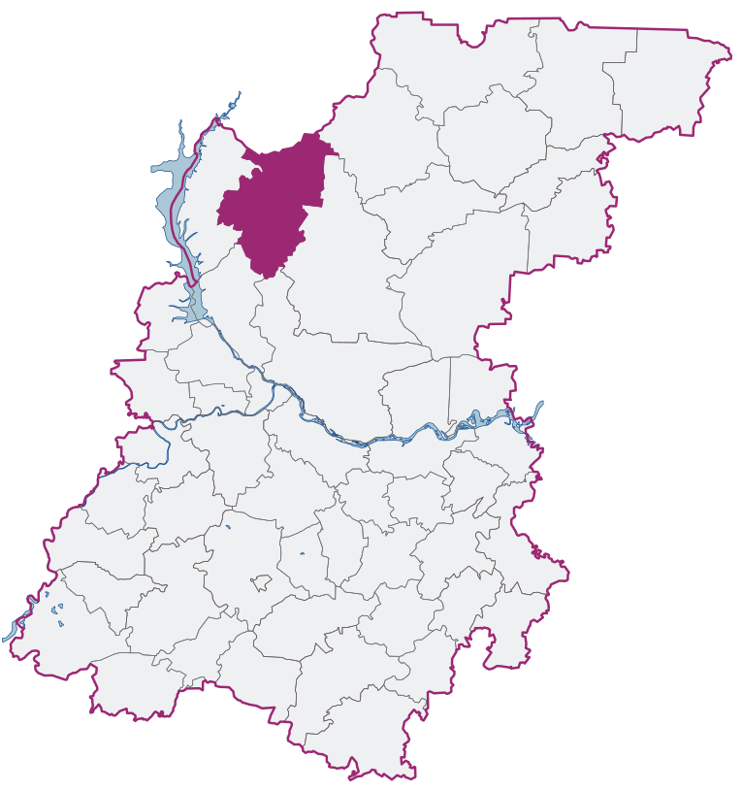

Родина Хохломы
4
Ковернинский район на карте
Герб

Slide 6
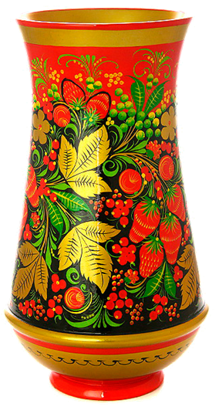
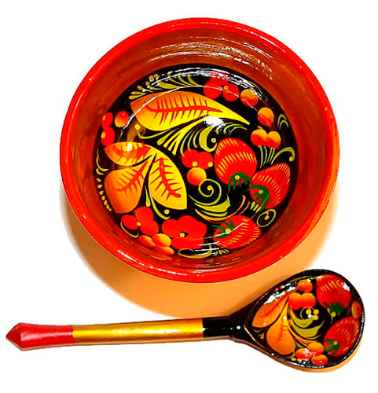
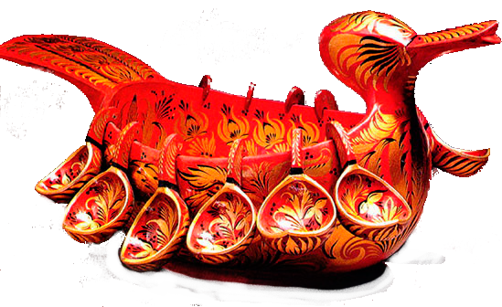
Хохлома
5
Хохлома — старинный русский народный промысел росписи по дереву.
Notes:
Роспись возникла на берегу Волги недалеко от Городца.
Золотая хохлома называют её в народе.

Slide 7

Стихотворение «_________»
6
Хохлома
Ветка плавно изогнулась,
и колечком завернулась.
Рядом с листиком трёхпалым,
земляника цветом алым
Засияла, поднялась,
сладким соком налилась.
А трава, как бахрома.
Что же это?

Slide 8

Особенности росписи Хохлома. Узор
7
Растительный узор – травка, ягодки, цветы и птицы – символы счастливой жизни.
Notes:
Разукрашенная посуда создаёт праздник, олицетворяет мечту людей о счастье.

Slide 9

Особенности росписи Хохлома. Цвета
8
Любимые цвета –
красный, чёрный, немного жёлтого и зелёного для прорисовки.
Notes:
Разукрашенная посуда создаёт праздник, олицетворяет мечту людей о счастье.

Slide 10


Проверочное задание
8/1
Из предложенных вариантов найдите элементы хохломской росписи.
1
2

Slide 11

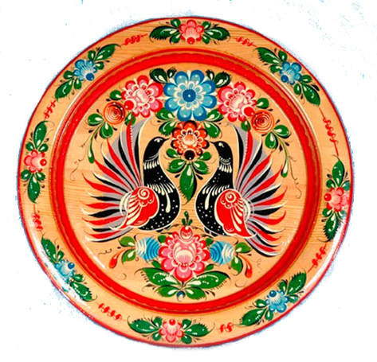
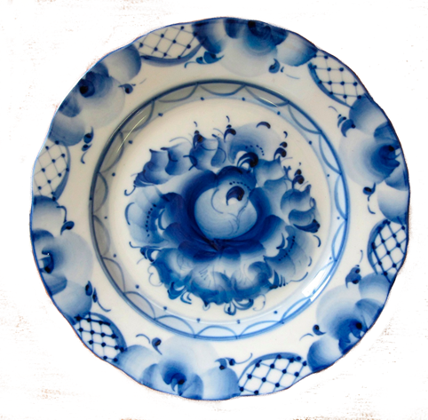
Проверочное задание
8/2
Из предложенных вариантов выберите посуду с элементами хохломской росписи.
1
2
3

Slide 12
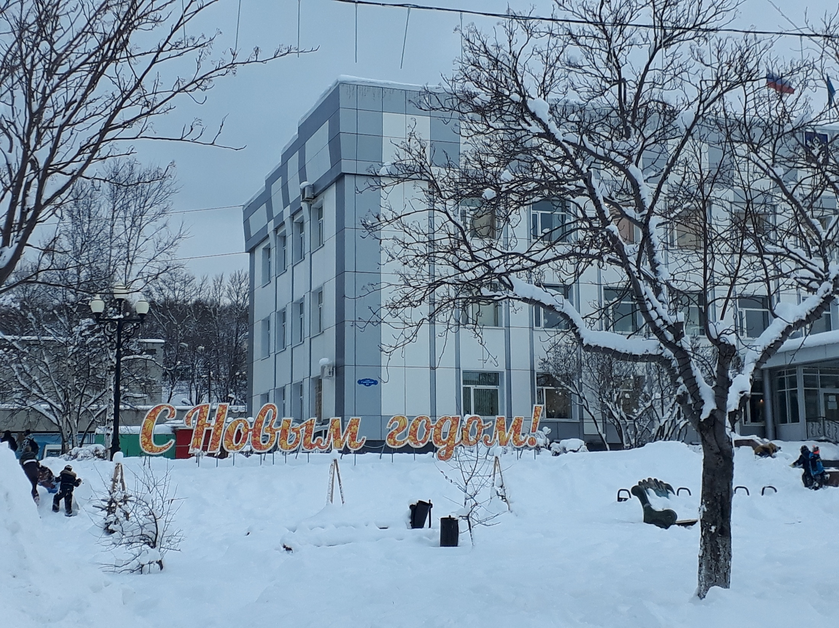
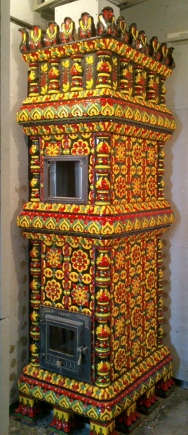
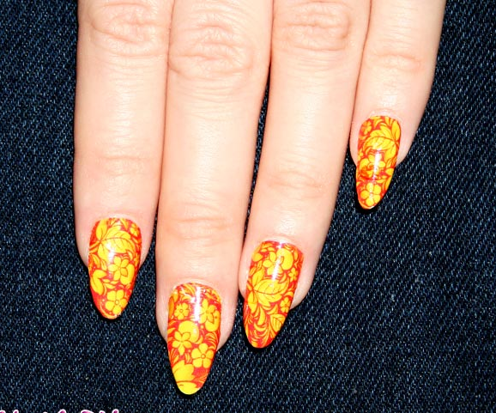
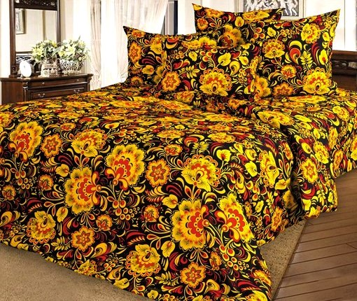
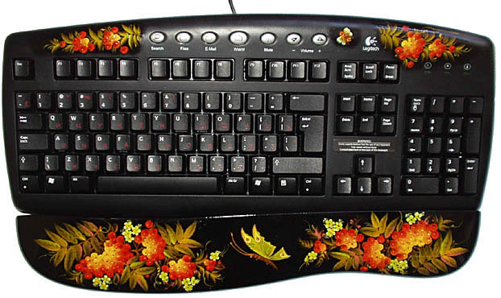


Современная Хохлома
9

Slide 13
Словарь: Баклуши – это…
10
… «деревянная чурка, обрубленная для выделки деревянной посуды – ложек, мисок и прочего».
«Бить баклуши» – т. е. колоть чурбанчики липового дерева в качестве заготовок для мастера-ложкаря.
Макс Фасмер. Этимологический словарь русского языка

Slide 14
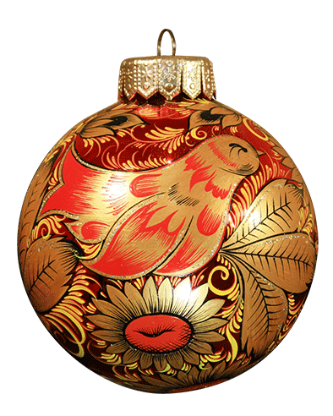

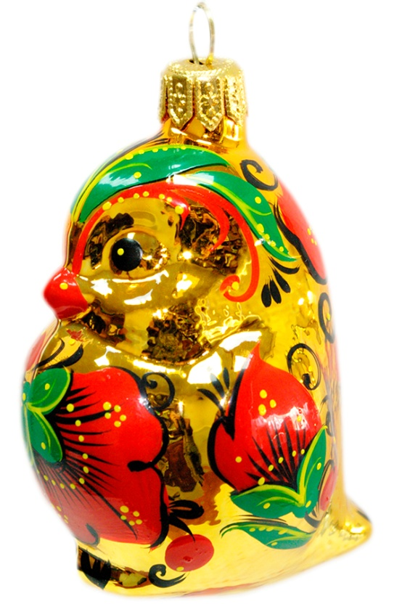

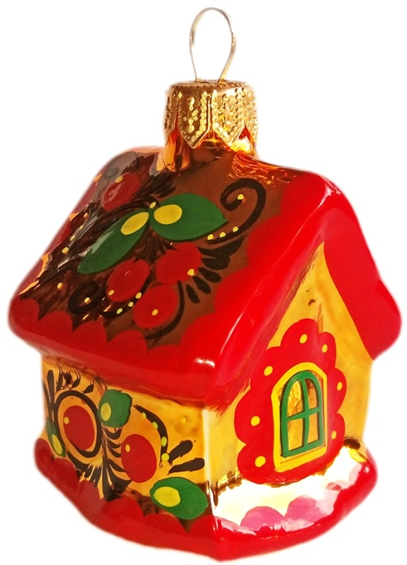
Творческая работа
11

Slide 15
Закончите предложение…
12
Сегодня на уроке я узнал (узнала)…
Сегодня на уроке я научился (научилась)…
Сегодня на уроке мне было трудно…
Сегодня на уроке мне понравилось…

Slide 16

Продолжая традиции родной старины…
13

Slide 17
Домашнее задание:
14
Закончить роспись новогодней игрушки или открытки в цвете, используя основные декоративные элементы хохломской росписи.

Slide 18
Спасибо за внимание!
15

Slide 19
Продолжая традиции родной старины…

